Slide 1
关于课程名称
Computation Structure（MIT）
Machine Structure（Great Ideas in Computer Architecture ）（UC-Berkeley）
Computer Organization and Systems（Stanford）
Introduction to Computer System（CMU）
计算机组成原理（国内大多数高校）
计算机组成与结构（或 计算机组织与结构）
计算机组成与系统结构（或 计算机组织与系统结构）
计算机结构原理
……

Slide 2
美国名校相关课程网站
美国UC Berkeley大学“Machine Structure”12年课程网站：
http://www-inst.eecs.berkeley.edu/~cs61c/sp12/
美国UC Berkeley大学“Components and Design Techniques for Digital System”12年：http://www-inst.eecs.berkeley.edu/~cs150/sp12/
美国UC Berkeley大学“Computer Architecture and Engineering”12课程网站：http://inst.eecs.berkeley.edu/~cs152/sp12/
美国Stanford大学“Computer Organization and Systems”12年课程网站：http://www.stanford.edu/class/cs107/
美国Stanford大学“Digital Systems II”课程网站：http://www.stanford.edu/class/ee108b/
美国Carnegie Mellon 大学“Introduction to Computer Architecture”12年课程网站：http://www.ece.cmu.edu/~ece447/
美国Univ. Illinois at Urbana-Champaign“Computer Architecture II”12年课程网站：http://www.cs.uiuc.edu/class/sp11/cs232/
美国麻省理工学院(MIT)“Computation Structures”12年课程网站：http://6004.mit.edu/

Slide 3
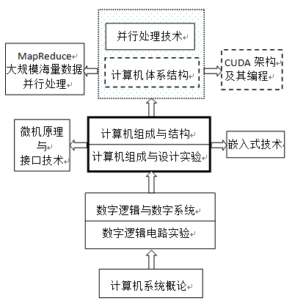
我们的“组原”
必修课
教材：《计算机组成与系统结构》袁春风，清华大学出版社

Slide 4
Reference Books
  《Introduction to Computing Systems: From bits & gates to C & beyond》, by Yale N. Patt, Sanjay J. Patel，2006
  中文版：《计算机系统概论》机械工业出版社 梁阿磊 等 译，2007
  《Computer Organization and Design》hardware and software interface, Patterson and Hennessy, 4nd Edition，2010
  中文版：《计算机组成与设计》机械工业出版社 郑纬民 等 译
  《Computer Systems A Programmer’s Perspective》Randal E. Bryant Devid O’Hallaron, Prentice-Hall Internation Inc.
  中文版：《深入理解计算机系统》中国电力出版社 龚奕利 等 译，2011
  《计算机组成与系统结构习题解答与教学指导》袁春风，清华大学出版社，2011
  《计算机原理与设计——Verilog HDL版》李亚民 ，清华大学出版社，2011

Slide 5
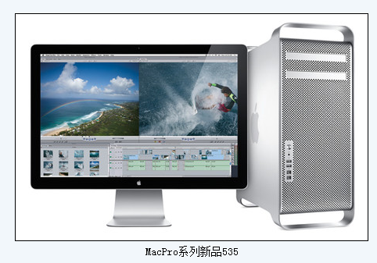
和硬件之间的直观联系…
“这款产品配置了两颗Nehalem 2.26GHz 四核Intel Xeon处理器 ，每个处理器完全共享的 8MB三级缓存，标配6GB(六个 1GB DIMM) 1066MHz DDR3 ECC内存，硬盘则为7200转640GB Serial ATA (3Gb/s)。内置了NVIDIA GeForce GT 120显卡，512MB GDDR3 显存，Mini DisplayPort 和双连接 DVI 视频输出，另外还有光驱、无线网卡、内置蓝牙 2.1 + EDR 模块。”
了解这些硬件相关的概念有什么用？——买机器时不被忽悠？写代码时更加高效？

Slide 6
抽象之后的层次关系…
Application
(browser,game..)
计算机系统的“基石”
计算机软件的“立足点”
计算机学生的“专长区”
Operating
Compiler
System
(Windows xx)
Software
Assembler
Instruction Set
Architecture
Hardware
Processor
Memory
I/O system
指令集体系结构
Datapath & Control
Digital Design
Circuit Design
transistors

Slide 7
“计算机组成与结构”
是否提供“乘法指令”：ISA
如何实现乘法指令（用专门乘法器还是用一个加法器+移位器实现）：Organization
如何布线、用什么材料等：Implementation
Application (ex: browser)
Operating
Compiler
System
(Windows xx)
Software
Assembler
Instruction Set
Architecture
Hardware
Processor
Memory
I/O system
本课程Architecture =
ISA + Organization
Datapath & Control
Digital Design
Circuit Design
Implementaion
transistors

Slide 8
指令集体系结构（Instruction Set Architecture，ISA）
是计算机硬件与系统软件之间的接口，
是机器语言程序员或编译器设计人员所看到的计算机功能特性和概念性结构。
其核心部分是指令系统，同时还包含数据类型和数据格式定义、寄存器设计、I/O空间的编址和数据传输方式等等。
ISA设计的好坏直接决定了计算机的性能和成本。

Slide 9
主要教学内容
C Language
MIPS Assembly Lan.
MIPS Machine Code
MIPS Processor
  Assembly Programming
  Performance
  Number Representations
  Floating Point
  Caches
  Virtual Memory
  Instruction set
  Logic Design
  CPU Organization
  Pipelining
  Bus
  Disks, I/O
ISA
+ O
Machine Structure
ALU、Control、
Pipeline
RAM、Cache、VM
Bus、
Disk、
I/O
高级语言程序如何变成机器可运行的代码，计算机的通用结构及其设计运行的原理（CPU）, 异常及其处理, Cache, 存储地址转换等等.

Slide 10
课程教学目标
基本目标是什么？
计算机整机的深入理解
ISA设计原理
计算机硬件设计（结合实验课）
要求掌握的重要知识和能力有哪些？
利用硬件知识提高调试程序的能力
从硬件角度出发编制高效程序的能力
OS和硬件如何分工、如何衔接？
如何从硬件角度出发进行编译优化？
前几届同学已实现了MIPS和ARM两种结构的大部分指令，并在自行设计的计算机上开发了俄罗斯方块游戏(Tetris)。
结合本课程的编程实验
夯实专业基础

Slide 11
如何学好本课程？
学习要领
  站在系统的高度
  从程序员视角想问题，由粗到细建立系统整体
  理解、思考和联系而不是死记硬背
    关注软件和硬件的关联、本课程与其他课程的关联
    前后概念串起来理解，抓主干（细节为主干服务）
  多练习和动手实践，及时提问
  作业和实验报告自己独立完成
  上课听讲
本课程特点
  不利点：抽象、繁琐、面广、与其他课程关联度高
  有利点：清澈见底（没有黑箱）
位→门电路→部件→CPU→ISA →汇编程序→高级语言程序

Slide 12
教学安排
课堂教学
  杨若瑜（1005#）
yangry@nju.edu.cn（18912970857）
其它环节
  作业和习题报告（随机抽查上台讲解）
  编程实验报告（随机抽查上台讲解）
  随堂测验（总评的重要部分，兼作考勤记录）
  课后交流

Slide 13
成绩评定
平时成绩（包括测验、作业和实验）: 30～50%
期末考试：50% ～ 70%
Grading Scale
  A+ 95 ~ 100 A 90 ~ 94 A- 85 ~ 89
  B+ 80 ~ 84 B 75 ~ 79 B- 70 ~ 74
  C+ 65 ~ 69 C 60 ~ 64
  F <60
Bonus：在教材中发现一个较重要的计算或概念等错误，奖励1～3分。 每个人奖励最多5分。
重要说明：作业、测验和考试等过程中，发现雷同或笔迹一样时，经核实后作0分处理。

Slide 14
Ch1: Computer Abstractions
计算机系统概述
第1讲：计算机系统概述
第2讲：计算机性能评价

Slide 15
第一讲 计算机系统概述
计算机发展简史
  冯.诺依曼结构
  引入兼容性（系列机）概念
  引入总线结构
计算机系统的组成
  计算机硬件：CPU + MM + I/O
  计算机软件：系统软件+应用软件
计算机层次结构
  计算机硬件和软件的接口：指令系统
  计算机软件如何在硬件上执行

Slide 16
回顾：计算机发展简史（1）
第一代：真空管（电子管Vacuum Tube ）1946～57年
  46年诞生第1台电子计算机 ENIAC
    体积大，重30吨，有18000多个真空管，5000次加法/s
    十进制表示/运算，存储器由20个累加器组成，每个累加器存10位十进制数，每一位由10个真空管表示。
    采用手动编程，通过设置开关和插拔电缆来实现。
  冯·诺依曼机（Von Neumann Machine）
    45年冯·诺依曼提出“存储程序(Stored-program)”思想，并于46年开始设计“存储程序”计算机。
    “存储程序”思想：
    将事先编好的程序和原始数据送入主存中，然后启动执行。计算机能在不需操作人员干预下，自动完成逐条取出指令和执行指令的任务。
SKIP

Slide 17
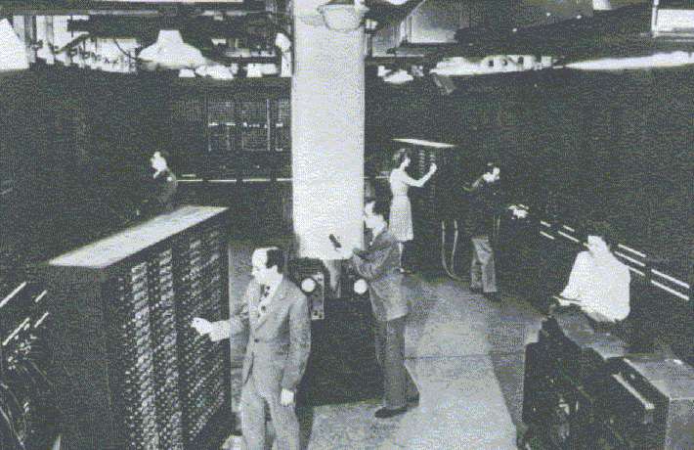
The First Generation: Vacuum Tube Computers (1946 - 1957)
The first general-purpose computer - ENIAC
Notes:
ENICA 18000个电子管，1500个继电器，重30吨。有20个寄存器，每个10位十进制数（100个电子管），每一位十进制数用10个电子管表示，看十个电子管中哪个亮表示几。有6000个开关。靠设置开关、连接插头和插座来编程。

Slide 18
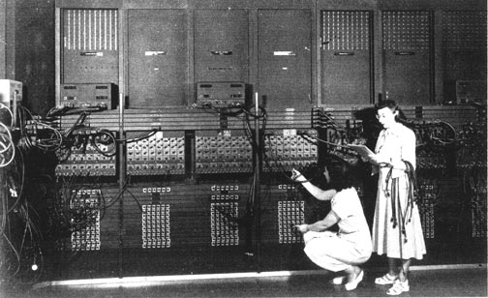
ENIAC----Non von Neumann Model
BACK
Notes:
有20个寄存器，每个10位十进制数，有6000个开关。靠设置开关、连接插头和插座来编程。

Slide 19
冯·诺依曼结构的主要思想
五个基本部件的功能是：
  存储器不仅能存放数据，而且也能存放指令，形式上两者没有区别，但计算机应能区分数据还是指令；
  控制器应能自动执行指令；
  运算器应能进行加/减/乘/除四种基本算术运算，并且也能进行一些逻辑运算和附加运算；
  操作人员可以通过输入设备、输出设备和主机进行通信。
内部以二进制表示指令和数据。每条指令由操作码和地址码两部分组成。操作码指出操作类型，地址码指出操作数的地址。由一串指令组成程序。
采用“存储程序”工作方式。

Slide 20
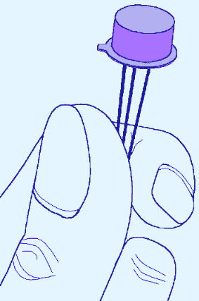
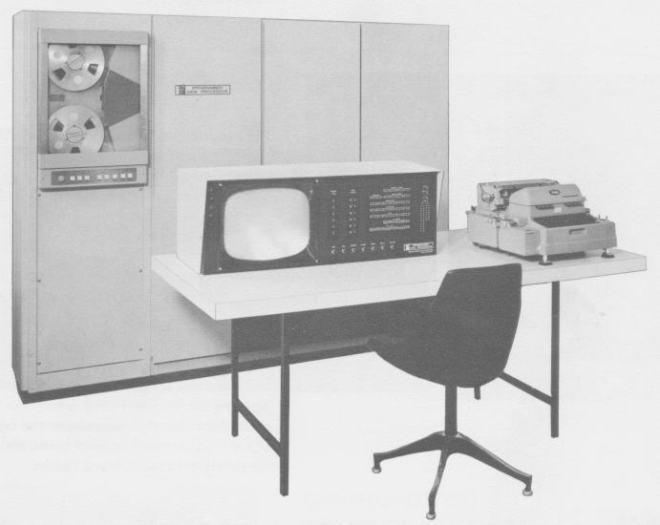
计算机发展简史（2）
第二代：晶体管 1958～64年
  元器件：逻辑元件采用晶体管，内存由磁芯构成，外存为磁鼓与磁带。
  特点：变址，浮点运算，多路存储器，I/O处理机，中央交换结构(非总线结构)。
  软件：使用高级语言，提供了系统软件。
  代表机种：IBM 7094 (scientific)、1401 (business)和 DEC PDP-1
晶体管：
Transistor
DEC PDP-1

Slide 21
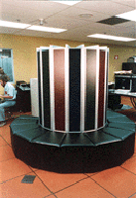
计算机发展简史（3）
第三代：SSI/MSI 1965～71年
Small/Medium Scale Integrated circuites
  元器件：逻辑元件与主存储器均由集成电路（IC）实现 。
    IC：将大量晶体管等元器件集合于一个单晶片上，实现预定功能
  特点：微程序控制，Cache，虚拟存储器，流水线等。
  代表机种：IBM 360和DEC PDP-8（大/巨型机与小型机同时发展 ）
    巨型机(Supercomputer)：Cray-1
    大型机(Mainframe)：IBM360系列
    小型机(Minicomputer)：DEC PDP-8
Cray-1
Notes:
问题：为什么可用集成电路实现计算机？
问题：计算机的基本功能是什么？
问题：这些基本功能如何实现？

Slide 22
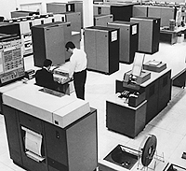
IBM System/360系列计算机
IBM公司于1964年研制成功
引入“兼容机”(系列机)概念
  兼容机的特征 ：
    相同的或相似的指令集
    相同或相似的操作系统
    更高的速度
    更多的I/O端口数
    更大的内存容量
    更高的价格
IBM 360
低端机指令集是高端机的一个子集，称为“向后兼容”。原来机器上的程序可以不改动而在新机器上运行，但性能不同。
问题1：引入“兼容机”有什么好处？
问题2：实现“系列机”的关键是什么？
Notes:
问题1：引入“兼容机”有什么好处？
问题2：实现“系列机”的关键是什么？

Slide 23
DEC公司的PDP-8机
同在64年出现。与IBM 360相比，价格更低、更小巧，因而被称为小型机（Minicomputer）
PDP-8“创造了小型机概念，并使之成为数十亿美元的工业”，使DEC成为了最大的小型机制造商。
主要特点：首次采用总线结构。
具有高度的灵活性，允许将模块插入总线以形成各种配置。

Slide 24
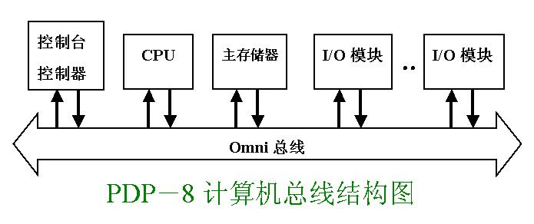
PDP–8/E计算机系统框图
Omnibus总线包含了96个独立的信号通道，用以传送控制、地址和数据信号。
问题：“总线结构”有什么好处？
可扩充性好（允许将新的符合标准的模块插入总线形成各种配置）、节省器件，体积小，价格便宜
Notes:
问题：“总线结构”有什么好处？

Slide 25
计算机发展简史（4）
（第四代：LSI/VLSI/ULSI 1972～至今）
Large/Very Large/Ultra Large Scale Integrated circuites
  微型计算机出现和普及:
    半导体存储器
    70年Fairchild公司生产出第一个相对大容量半导体存储器
    74年位价格低于磁芯的半导体存储器出现，并快速下跌
    从70年起，存储密度呈4倍提高（几乎是每3年）
    微处理器
    微处理器芯片密度不断增加，使CPU中所有元件放在一块芯片上成为可能。71年开发出第一个微处理器芯片4004。
  特点：共享存储器，分布式存储器及大规模并行处理系统
以后几代（标准、意见不一） （注：有称第四代是VLSI，从80年代开始；也有称第四代是LSI，从72年开始；有的又分成LSI时代和VLSI时代）
Notes:
有的书上称第四代是VLSI，从80年代开始（如本书和Andraw编的《结构化计算机组成》），有的书称第四代是LSI，从72年开始，有的又分成LSI时代和VLSI时代。

Slide 26
计算机发展简史（5？6？）
智能
  机器本身能根据存储的知识进行判断和推理
  更自然的方式与计算机进行信息交互
生物
  利用蛋白质分子制造出基因芯片
  联想，自我修复，活体连接…
  “神经电脑”
体系结构方面：并行和通信
  多核，众核
  移动终端、传感器、云

Slide 27
归纳：计算机的功能和特点
什么是计算机？
  计算机是一种能对数字化信息进行自动、高速算术和逻辑运算的通用处理装置。
计算机的功能：
  数据运算、数据存储、数据传送、控制
计算机的特点：
  高速：高速元件，“存储程序”，CPU结构
  通用：体现在处理对象和应用领域方面的广泛性
  准确：足够精度的算术运算带来准确性
  智能：逻辑推理能力带来智能性

Slide 28
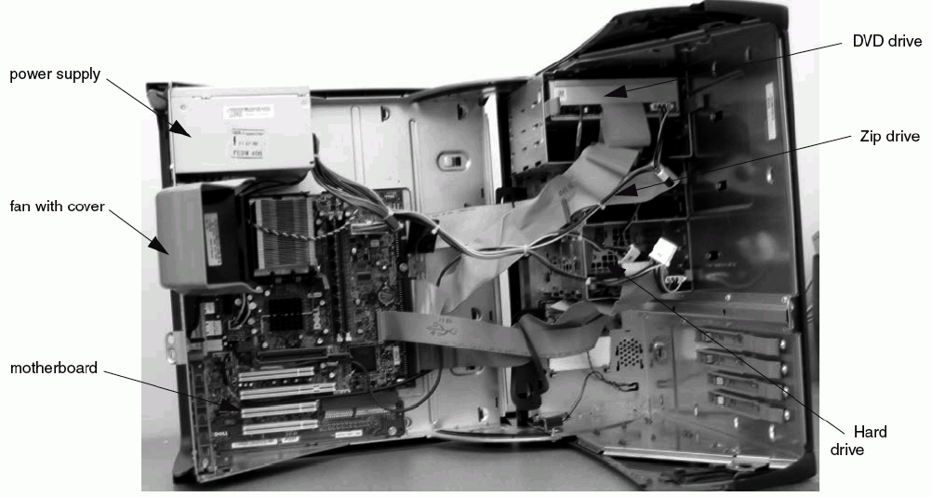
打开计算机来看看

Slide 29
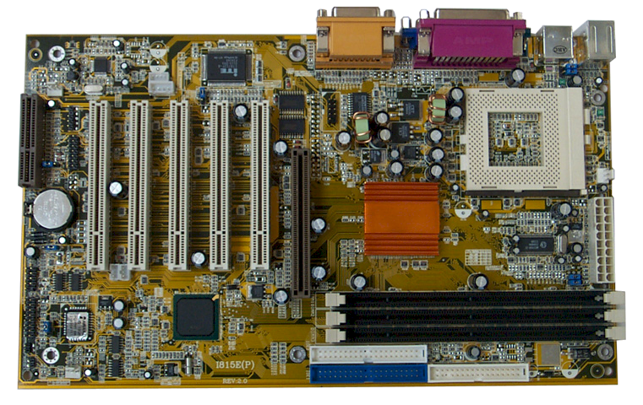
PC主板
CPU插座
PCI总线插槽
内存条

Slide 30
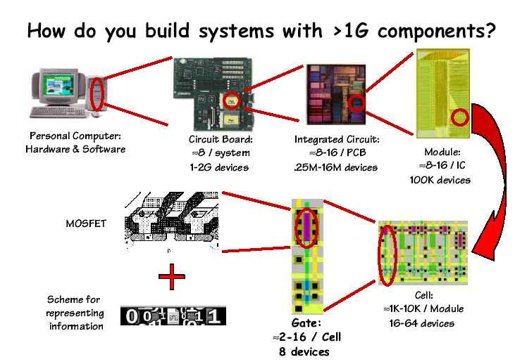
解剖一台计算机（逻辑层次）
个人计算机由主机和外设组成
主机中包含多个电路板
每个电路板中有十几个集成电路
每个集成电路中有十几个模块
每个门电路实现基本的逻辑运算
所有信息都用二进制编码表示
每个模块中有上千万个单元
每个单元中有十几个门电路

Slide 31
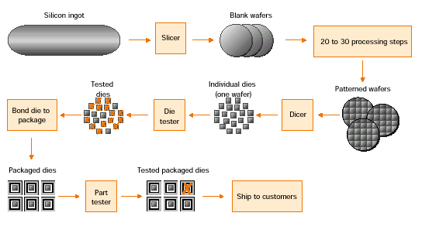
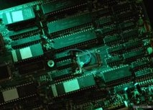
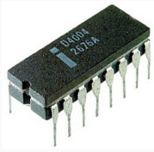
Integrated Circuits （物理构造）
圆形薄片 / 硅抛光片
（6/8/12寸,厚度不足1mm）
单晶硅锭
不合格的用磁浆点上记号
IC小片 / 芯片
“晶圆” / 大芯片
封装：将芯片固定在塑胶或陶瓷基座上，把芯片上蚀刻出来的引线与基座底部伸出的引脚连接，盖上盖板并封焊成芯片
约需400多道工序！
Notes:
Ingot → wafer → die → chip
Please click “how chips are made” on the course website to see the steps in details.
Question asked by a student: why is the wafer a round shape, not a square shape?

Slide 32
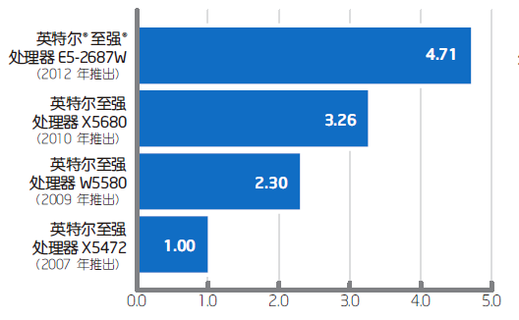
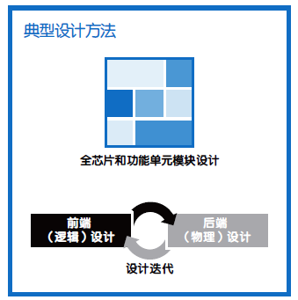
Intel 为代表的芯片设计
摩尔定律
将更多特性集成到日益缩小的硅芯片中：更快，更便宜。
每位设计工程师针对芯片的各功能模块进行工作。
5400 系列 | 2路X5472 | 4 | 3.0GHz
5500系列 | 2路W5580 | 4 | 3.2GHz
5600系列 | 2路X5680 | 6 | 3.33GHz
E5-2600系列 | 2路E5-2687W | 8 | 3.10GHz
Intel至强处理器系统 | 处理器 | 内核数 | 处理器速度
单个单核处理器—提高主频，改进组织和结构设计：主频每增加1G，功耗将上升25瓦。功耗超过150瓦后很难散热。 “电炉”？
多个单核处理器—“紧密合作”，提高利用率（OS，软件设计配合）
一或多个多核处理器芯片—“团队合作”
Focus on: a single-processor computer system

Slide 33

Hardware/Software Interface（界面）
软件
硬件
软件经过 “基于ISA”的解释，转换为机器语言
机器语言由指令代码构成，能被硬件直接执行。

Slide 34
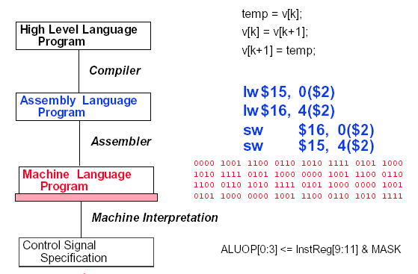
Hardware/Software Interface
temp = v[k];
v[k] = v[k+1];
v[k+1] = temp;
反编译
软件
lw $15, 0($2)
lw $16, 4($2)
sw $16, 0($2)
sw $15, 4($2)
1000 1100 0100 1111 0000 0000 0000 0000
1000 1100 0101 0000 0000 0000 0000 0100
1010 1100 0101 0000 0000 0000 0000 0000
1010 1100 0100 1111 0000 0000 0000 0100
硬件
… , EXTop=1,ALUSelA=1,ALUSelB=11,ALUop=add,
IorD=1,Read,MemtoReg=1,RegWr=1,......

Slide 35
Software
System software(系统软件) - 简化编程过程，并使硬件资源被有效利用
  操作系统（Operating System）：硬件资源管理，用户接口
  语言处理系统：翻译程序+ Linker, Debug, etc …
    翻译程序(Translator)有三类：
      汇编程序(Assembler)：汇编语言源程序→机器语言目标程序
      编译程序(Complier)：高级语言源程序→汇编/机器语言目标程序
      解释程序(Interpreter )：将高级语言语句逐条翻译成机器指令并立即执行,不生成目标文件。
  其他实用程序: 如：磁盘碎片整理程序、备份程序等
Application software(应用软件) - 解决具体应用问题/完成具体应用任务
  各类媒体处理程序：Word/ Image/ Graphics/…
  管理信息系统 (MIS)
  Game, …

Slide 36
Computer Hierarchy（计算机系统层次）
应用程序员Application Programmer
最终用户End User
Application
系统管理员
System Administrator
系统程序员System Programmer
Compiler
Operating
Assembler
System
Instruction Set
Architecture
CPU
MM
I/O
Digital Design
Circuit Design
Notes:
Merits of Abstraction: easy understanding, easy designing, compatibility
Difference between Architecture and Organization.
Computer Architecture: 1)how the software looks at the hardware? 2) functional, abstract view of hardware reflected in software.
每一层用户看到的计算机是不一样的。最终用户工作在应用程序层面，看到的是应用程序虚拟机，只知道如何使用相应的应用程序；应用程序开发人员在程序设计语言层面工作，看到的是高级语言虚拟机，只要会使用各种程序设计语言编程；系统维护人员工作在操作系统层面，看到的是操作系统虚拟机，只要知道系统中的命令和工具如何使用；系统程序员（OS和编译器开发人员）工作在计算机逻辑结构层面，看到的是汇编语言虚拟机；而汇编语言就是一台计算机指令系统的符号化表示，计算机的功能和性能就由机器的指令系统集中体现出来。

Slide 37

一个典型系统的硬件组成
CPU
MM
Input/Output
PC：程序计数器；ALU：算术/逻辑单元；USB：通用串行总线

Slide 38
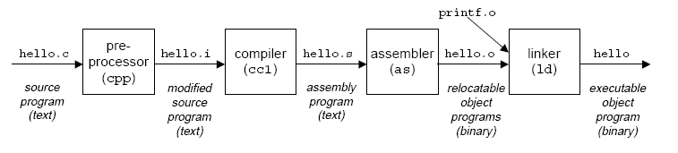
一个典型程序的转换处理过程
经典的“ hello.c ”C-源程序
hello.c的ASCII文本表示
1 #include <stdio.h>
2
3 int main()
4 {
5 printf("hello, world\n");
6 }
# i n c l u d e <sp> < s t d i o .
35 105 110 99 108 117 100 101 32 60 115 116 100 105 111 46
h > \n \n i n t <sp> m a i n ( ) \n {
104 62 10 10 105 110 116 32 109 97 105 110 40 41 10 123
\n <sp> <sp> <sp> <sp> p r i n t f ( " h e l
10 32 32 32 32 112 114 105 110 116 102 40 34 104 101 108
l o , <sp> w o r l d \ n " ) ; \n }
108 111 44 32 119 111 114 108 100 92 110 34 41 59 10 125
程序的功能是：
输出“hello,world”
计算机能够直接识别hello.c源程序吗？
不能，需要转换为机器语言代码! 即：编译、汇编等
Notes:
linux 下的后缀名
c为后缀的文件，C语言源代码文件；
.a为后缀的文件，是由目标文件构成的档案库文件；
.C，.cc或.cxx为后缀的文件，是C 源代码文件；
.h为后缀的文件，是程序所包含的头文件；
.i为后缀的文件，是已经预处理过的C源代码文件；
.ii为后缀的文件，是已经预处理过的C 源代码文件；
.m为后缀的文件，是Objective-C源代码文件；
.o为后缀的文件，是编译后的目标文件；
.s为后缀的文件，是汇编语言源代码文件；
.S为后缀的文件，是经过预编译的汇编语言源代码文件。

Slide 39
Hello程序的数据流动过程
Unix>./hello
hello, world
unix>
[Enter]
Red：shell命令行处理
Blue：可执行文件加载
Cyan：hello程序执行过程
“hello”
“hello,world/n”
“hello”
“hello,world/n”
Hello可执行文件
数据经常在各存储部件间传送。故现代计算机大多采用“缓存”技术！
所有过程都是在CPU执行指令所产生的控制信号的作用下进行的。
Notes:
Hello程序被启动后，计算机的动作过程如下：
Shell程序读取字符串“./hello”中各字符到寄存器，然后存放到主存；
“Enter”键输入后，操作系统内核（载入程序）根据主存中的字符串“hello”到磁盘上找到特定的hello目标文件，将其包含的指令代码和数据（“hello, world\n”）从磁盘读到主存，并将控制权转交给hello程序，即将hello程序的第一条指令的地址送到PC中；处理器从hello主程序的指令代码开始执行；Hello程序将“hello, world\n”串中的字节从主存读到寄存器，再从寄存器输出到显示器上。

Slide 40
再来看课程主要内容
如何设计高性能CPU?
性能评价
数据通路和控制器
CPU设计，流水线技术
存储器层次结构
如何设计存储器系统？
指令集体系结构ISA
如何设计总线BUS?
系统总线
输入/输出系统
如何设计I/O?
信息（指令和数据）在计算机中如何表示和运算？
指令系统如何设计？

Slide 41
第二讲 计算机性能评价
制造成本（manufacturing cost）
衡量计算机性能的基本指标
  响应时间（response time）
    执行时间（execution Time）、等待时间（latency）
  吞吐量（ throughput）
    带宽（bandwidth）
计算机性能测量
指令执行速度（MIPS、MFLOPS/TFLOPS/PFLOPS）
基准程序（ Benchmark）
  SPEC (Systems Performance Evaluation Committee)
  Linpack (Linear system package)：线性系统软件包基准测试程序

Slide 42
成本
圆形薄片 / 硅抛光片
（6/8/12寸,厚度不足1mm）
单晶硅锭
不合格的用磁浆点上记号
IC小片 / 芯片
“晶圆” / 大芯片
芯片成本主要与以下因素有关：
圆晶价格、圆晶所含小片数、小片合格率
当然还与封装等工序有关。
Notes:
Ingot → wafer → die → chip
Please click “how chips are made” on the course website to see the steps in details.
Question asked by a student: why is the wafer a round shape, not a square shape?

Slide 43
计算机性能的基本评价指标
°计算机有两种不同的性能
  ° Time to do the task
    响应时间（response time）
    执行时间（execution time）
    等待时间或时延（latency）
  ° Tasks per day, hour, sec, ns. ..
    吞吐率（throughput）
    带宽（bandwidth）
°
不同应用场合用户关心的性能不同：
  -要求吞吐率高的场合，例如：
  多媒体应用（音/视频播放要流畅）
  -要求响应时间短的场合：例如：
  事务处理系统（存/取款速度要快）
  -要求吞吐率高且响应时间短的场合：
  ATM、文件服务器、Web服务器等
Notes:
“X is n times faster than Y” in English means X = (n+1) Y.

Slide 44
各种具体指标
  处理器往往被多个程序共享使用，所以：
  响应时间（用户感觉到的程序执行时间 ）= CPU时间+其它时间
CPU时间 = 用户CPU时间+系统CPU时间
    用户CPU时间：用来运行用户代码的时间
    系统CPU时间：为了执行用户程序而需要运行操作系统程序的时间
其它时间 = 等待I/O操作完成或CPU花在其他用户程序的时间
吞吐率 = 单位时间内运行的作业（指令）数（有或无负载/干扰）
  CPU性能(CPU performance)：用户CPU时间
  系统性能(System performance)：
  一般指没有其它负载时的响应时间
“ 机器X的速度（性能）是Y的n倍” 的含义：
ExTime(Y) Performance(X)
= = n
ExTime(X) Performance(Y)
时间越短越好
相对性能用执行时间的倒数来表示
Notes:
“X is n times faster than Y” in English means X = (n+1) Y.

Slide 45
提前“剧透”一点。。。
假想的可以用来执行每一条指令的datapath
指令+数据
（“+”A,B）
信息输入
信息输出
control信号输入
时钟周期1
时钟周期2
时钟周期3
A+B
A+B
B+C
E+F
A+B
B+C
A+B
B+C
A+B
B+C

Slide 46
CPU执行时间的计算
CPI：Cycles Per Instruction
CPI = CPU时钟周期数 / 程序 ÷指令条数 / 程序
（一般情况下，CPI越小越好）
CPU 执行时间 = CPU时钟周期数 / 程序 X 时钟周期
= 指令条数 / 程序 X CPI X 时钟周期
CPI 用来衡量以下各方面的综合结果
  Instruction Set Architecture（ISA）
  Implementation of that architecture
  （Organization & Technology）
  Program（Compiler、Algorithm）
Notes:
Need to explain 1) clock cycle, 2) clock frequency.
Mention that CPI is important.

Slide 47
Aspects of CPU Performance
CPU time = Seconds = Instructions x Cycles x Seconds
Program Program Instruction Cycle
指令条数 / 程序 CPI 时钟周期
instr. count CPI clock rate
Programming
Compiler
ISA
Organization
Technology
思考：三个因素与哪些方面有关？
Notes:
So CPU time is determined by 3 factors.
The formula is specially useful because it separates the 3 key factors that affect performance.
Time : ( length, CPI, Clock). Which are software dependent and which are hardware dependent?
The table shows how such 3 factors are affected by other techniques.

Slide 48
Aspects of CPU Performance
CPU time = Seconds = Instructions x Cycles x Seconds
Program Program Instruction Cycle
instr. count CPI clock rate
Programming X X
Compiler X (X)
ISA X X
Organization X X
Technology X
回顾：ISA、计算机组织（Organization）、计算机实现技术（Implementation Technology）三者的关系是什么？
Notes:
So CPU time is determined by 3 factors.
The formula is specially useful because it separates the 3 key factors that affect performance.
Time : ( length, CPI, Clock). Which are software dependent and which are hardware dependent?
The table shows how such 3 factors are affected by other techniques.

Slide 49
如何计算CPI?
对于某一条特定的指令而言，其CPI是一个确定的值。
对于某一类指令：每次执行的Clock数可能稍有不同，累加后平均，一般同上
对于一个程序：每类指令占整个程序指令集的百分比不同，对每类指令的CPI进行加权平均
对于一台机器：考虑其执行的多个程序，然后得到所执行的总指令条数、总执行时间，最后平均
假定CPI_{i} 和 C_{i}分别为第i类指令的CPI和指令条数，Fi是各类指令在程序中的出现频率，则程序综合CPI为:
CPI =
n
where
C
∑
CPI
x
F
F
=
i
i
i
i
Instructio
n
_
Count
i
=
1
n
CPI
C
∑
x
CPU时间= 时钟周期 x
i
i
i
=
1
已知CPU时间、时钟频率、总时钟数、指令条数，则机器综合CPI为:
CPI = (CPU 时间×时钟频率)÷指令条数 = 总时钟周期数 ÷ 指令条数
此时“多个程序”的选择就很重要
Notes:
CPU execution time, clock cycle are easy to get.
How to measure CPI or instruction count? Static counting for small programs or dynamic recording tools(simulator and hardware counter) for large programs.

Slide 50
Example1
已知：程序P在机器A上运行需10 s， A的时钟频率为400MHz.现在要设计一台机器B，希望该程序在B上运行只需6 s。
且已知：机器B通过提高时钟频率来增加其CPI——程序P在机器B上时钟周期数是在机器A上的1.2倍。
问题：机器B的时钟频率达到多少才能满足以上条件？
程序P在B上执行速度是A上的10/6=1.67倍
Answer:
CPU时间A = 时钟周期数A / 时钟频率A
时钟周期数A = 10 sec x 400MHz = 4000M个
时钟频率B = 时钟周期数B / CPU时间B
= 1.2 x 4000M / 6 sec = 800 MHz
机器B的频率是A的两倍（B‘貌似’很快），机器B（关于P）的CPI是A的1.2倍（A ‘貌似’快点）机器B执行P的速度是A的1.67倍。

Slide 51
Marketing Metrics （产品宣称指标）
MIPS = Instruction Count / Time x10⁶
    = Clock Rate / CPI x 10⁶
Million Instructions Per Second
因为每条指令执行时间不同，所以MIPS总是一个平均值。
不同机器的指令集不同
程序由不同的指令混合而成
指令使用的频度动态变化
Peak MIPS: （不实用）
所以MIPS数不一定准备反映性能的好坏（见下页例子）
MFLOPS = FP Operations / Time x10⁶
Million Floating-point Operations Per Second
不一定是程序中花时间的部分
用MIPS数表示性能有没有局限?
用MFLOPS数表示性能也有一定局限
还有：G/T/P/EFLOPS
目前的最快的机器有多快？离需求多远？
Notes:
Due to such pitfalls, MIPS is not a convincing measurement of the speed.

Slide 52
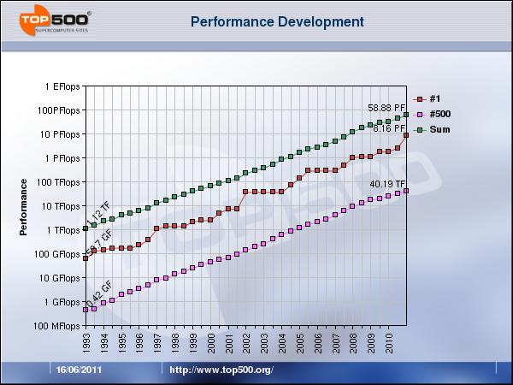
Any Questions ?

Slide 53
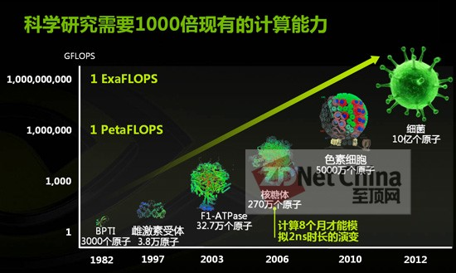
软件&硬件
需要解决并行编程问题！

Slide 54
Example: MIPS数不一定可靠
假设对编译器进行优化，因此减少了50%的ALU指令.
已知每类指令的CPI
问题：假设时钟周期为20ns (50 MHz). 计算优化前后的 MIPS值。并与执行时间比较。
仅在软件上优化，没涉及到任何硬件措施。
Optimizing compiler
New Freq
27%
27%
15%
31%
Op Freq Cycle
ALU 43% 1
Load 21% 2
Store 12% 2
Branch 24% 2
21.5/ (21.5+21+12+24)=27%
21 / (21.5+21+12+24)=27%
12 / (21.5+21+12+24)=15%
24 / (21.5+21+12+24)= 31%
50M/1.57=31.8MIPS
50M/1.73=28.9MIPS
CPI 1.57 1.73
MIPS 31.8 28.9
结果：因为优化后减少了ALU指令（其他指令数没变），所以程序执行时间一定减少了，但优化后的MIPS数反而降低了。

Slide 55
选择性能评价程序（Benchmarks）
用基准程序来评测计算机的性能
  基准测试程序是专门用来进行性能评价的一组程序
  不同用户使用的计算机用不同的基准程序
  基准程序通过运行实际负载来反映计算机的性能
  最好的基准程序是用户实际使用的程序或典型的简单程序
基准程序的缺陷
  现象：基准程序的性能与某段短代码密切相关时，会被利用以得到不当的性能评测结果
  手段：硬件系统设计人员或编译器开发者针对这些代码片段进行特殊的优化，使得执行这段代码的速度非常快
Notes:
So far, All we discussed is for the performance evaluation of one computer based on one program. But how to compare 2 computers? Can we use only one program for the comparison purpose? You might have already seen the importance of benchmarks.

Slide 56
Successful Benchmark: SPEC
1988年，5家公司（ Sun, MIPS, HP, Apollo, DEC ）联合提出了SPEC (Systems Performance Evaluation Committee)
SPEC给出了一组标准的测试程序、标准输入和测试报告。它们是一些实际的程序，包括 OS calls、 I/O等。
版本 89：10 programs = 4 for integer + 6 for FP, 用每个程序的执行时间求出一个综合性能指标
版本92：SPECInt92 (6 integer programs) and SPECfp92 (14 floating point programs)
  整数和浮点数单独提供衡量指标：SPECInt92和SPECfp92
  增加 SPECbase: 禁止使用任何与程序有关的编译优化开关
版本2006： CINT2006, CFP2006 各一组
很多版本： SPEC JVM98, SPEC WEB99, SPEC OMP2001. SPEC CPU2000，SPEC CPU2006, See http://www.spec.org
  “benchmarks useful for 3 years”
  Base machine is changed from VAX-11/780 to Sun SPARC 10/40

Slide 57
如何给出综合评价结果?
问题：如果用一组基准程序在不同机器上测出了运行时间，那么如何综合评价机器的性能呢？
先看一个例子： A和B的性能如何比较?
 | 机器A | 机器B | 结论？
程序1 | 1s | 10s | A是B的10倍
程序2 | 1000s | 100s | B是A的10倍
总执行时间 | 1001s | 110s | B是A的9.1倍
可考虑每个程序在作业中的使用频度，即加权平均
另外，常用两种平均值来评价：
Arithmetic mean(算术平均)：得到总平均执行时间
Geometric mean(几何平均)：体现的是性能的对比

Slide 58
综合性能评价的方法
执行时间的规格化（测试机器相对于参考机器的性能）：
  time on reference machine ÷ time on measured machine
平均规格化执行时间不能用算术平均计算，而应该用几何平均
  program A going from 2s to 1s as important as
  program B going from 2000s to 1000s.
  （算术平均值不能反映这一点！）
 | 机器A | 机器B | 参考机器 | A的规格化性能 | B的规格化性能
程序1 | 1s | 10s | 100s | 100 | 10
程序2 | 1000s | 100s | 2000s | 2 | 20
总执行时间 | 1001s | 110s
算术平均 | 500s | 55s |  | 51 | 30
几何平均 | 31.6 | 31.6 |  | 14.1 | 14.1
综上所述，算术平均和几何平均各有用处
Notes:
time reference on machine ÷ time on measured machine is actually the normalized speed (e.g., MIPS) in order to see how many times faster the new machine is than the reference machine.

Slide 59
第一章小结
计算机系统=软件系统+ISA+硬件系统
一般用程序的响应时间或系统的吞吐率表示系统整体性能。
CPU性能的测量：测算用户程序的CPU执行时间
各种性能指标之间的关系：
  CPU执行时间=CPU时钟周期数 x 时钟周期
  CPU时钟周期数 = 程序指令数 x 每条指令的平均时钟周期数CPI
  时钟周期和时钟频率互为倒数
MIPS和CPI类似，在有些情况下不能说明问题，但能反映一定前提下的机器性能

Slide 60
第一章小结
性能评价程序的选择：
  采用一组基准测试程序进行综合评测。
    算术（加权）平均/几何平均
对于某种特定的指令集体系结构，提高计算机性能的主要途径
  提高时钟频率
    流水线
  优化处理器中数据通路的结构以降低CPI
    单周期/多周期/流水线
  采用编译优化措施来减少指令条数或降低指令复杂度
    指令系统

Slide 61
本章作业
习题1中9、10
等第二章结束一起交
写在作业本上，
要求书写工整、清楚，答题要完整
习题1中第2题，请思考，不用写
准备回答问题

